Slide 1
РОДИНА МОЯ БЕЛАРУСЬ В ЛИЦАХ
Семья – начало всех начал
(о роли родителей в создании условий для разностороннего развития детей, значении семьи и семейного воспитания)
Октябрь, 2023 год

Slide 2
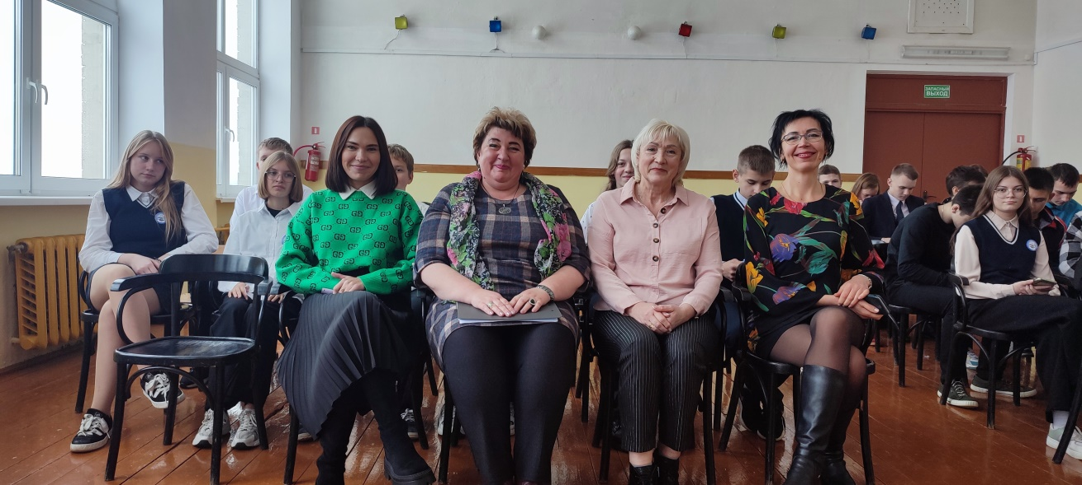
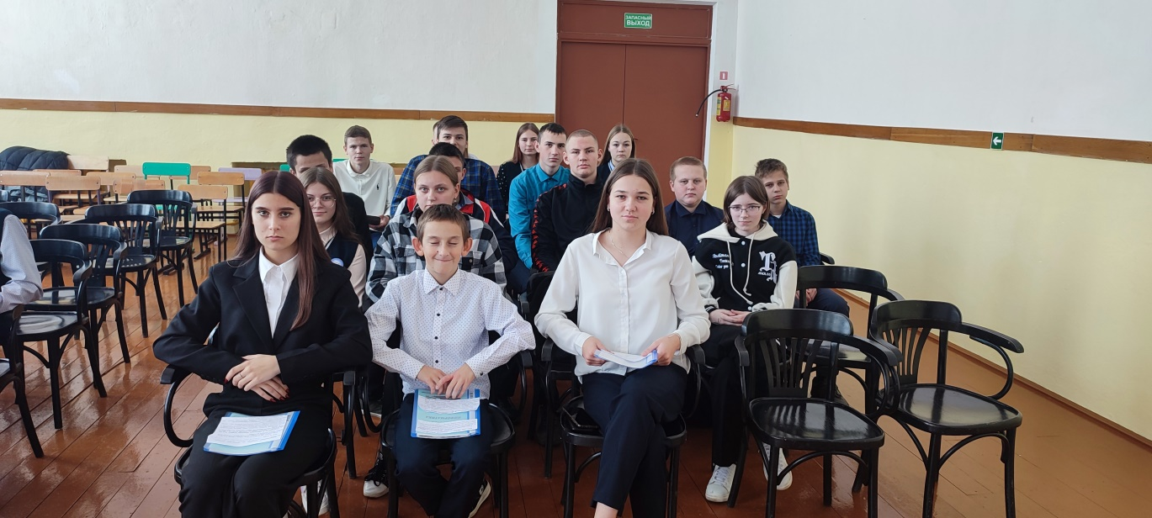
Любите
И
цените счастье!
Оно рождается
в семье!

Slide 3
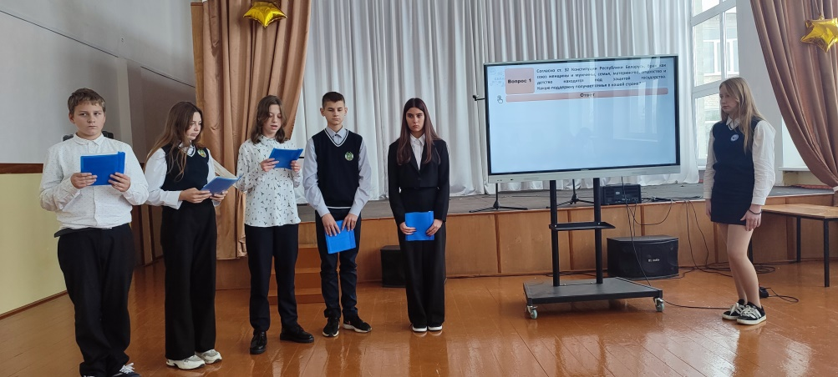
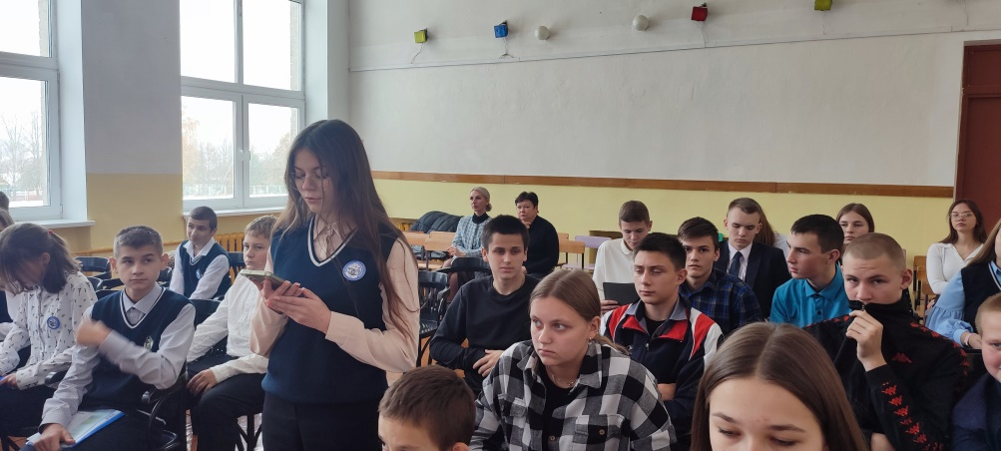
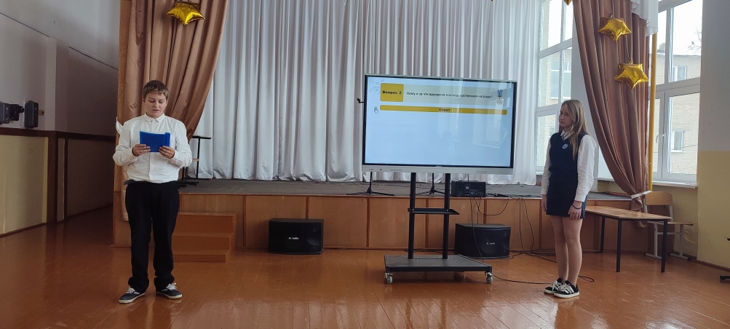

Slide 4
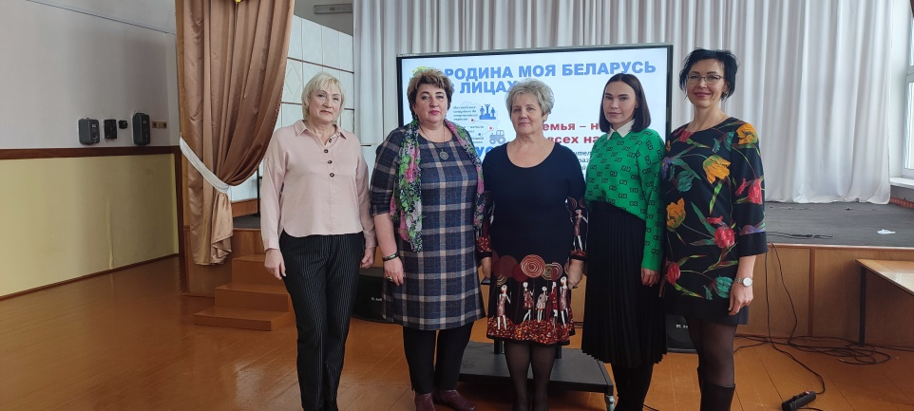
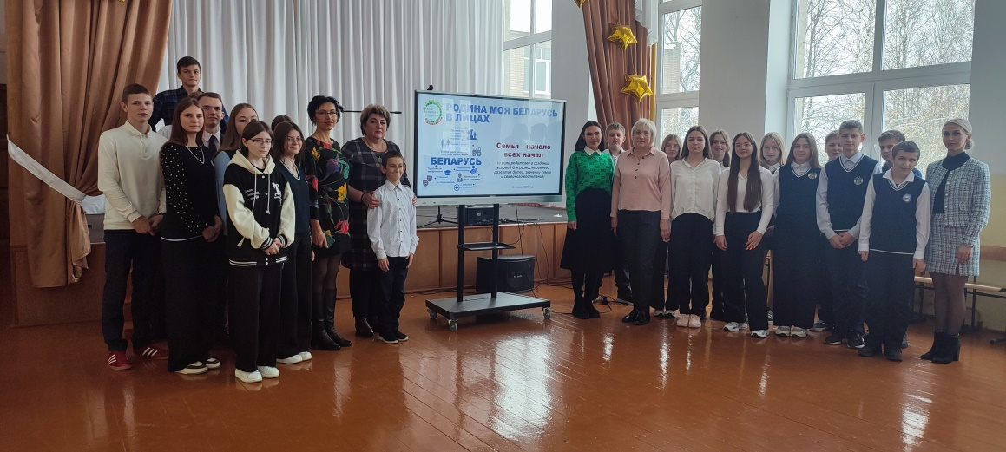
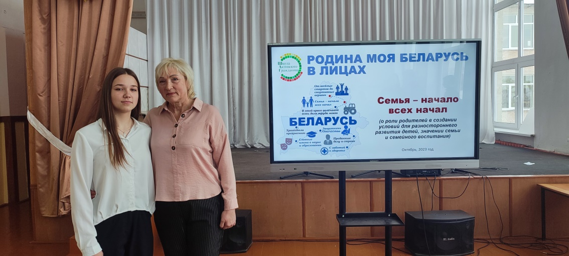
Семья – основа всякого государства

